Slide 1

SHX2016-074维护操作培训
培训讲师：
培训日期： 年 月 日

Slide 2
01
培训目标及培训要求
02
安全保障、工具、备件要求及回退计划
03
维护操作步骤及常见故障处理

Slide 3
培训目标及培训要求
培训目标
本课程针对润泽科技数据中心运维团队，暖通系统运维全职人员进行，旨在使相关人员掌握SHX2016-074型恒湿机系统月度、季度维护保养的操作流程以及安全注意事项等内容，以进一步提高润泽科技数据中心运维人员维护操作水平。
培训要求
该课程考核合格分数线为80分， 参训人员需要掌握SHX2016-074型恒湿机系统工具及备件、相关操作步骤、安全注意事项等内容，确保维护操作人员熟知熟会。

Slide 4
01
培训目标及培训要求
02
安全保障、工具、备件要求及回退计划
03
维护操作步骤及常见故障处理

Slide 5
先提条件及安全保障工作
序号 | 准备工作及回退计划
1 | 经过相关领导及部门的变更审批流程；
2 | 通报ECC监控室及基础设施监控室值班人员；
3 | 通报可能受到影响的机房用户；
4 | 穿戴必备的个人防护用品，包括长袖纯棉工作服、安全鞋、护目镜、防护手套；
5 | 维护工作应至少2人配合进行，互相监护；
6 | 相关技术措施已准备完毕。

Slide 6
工具、备件要求及回退计划
序号 | 准备工作及回退计划
7 | MOP程序文档及维护记录表；
8 | 手动工具类，包括“十”字螺丝批组1套、“一”字螺丝批组1套、套筒扳手组1套、扳手组1套、钳子组1套、内六角一套；
9 | 检测仪器仪表，钳形电流表1块、点温仪1块、温湿度仪1块；
10 | 维护备件及耗材；
11 | 卫生清洁工具，干抹布、软毛刷、真空吸尘器、蒸发器、冷凝器转用清洗工具等卫生清洁工具；
12 | 安全防护类，LOTO锁具、警示牌；
13 | 维护作业过程中若发生异常，不可强行操作，应立即停止操作，对设备问题进行讨论、判定，采取恢复回退操作或隔离措施，待查明问题并修复完成后方可继续按照标准操作程序进行操作。

Slide 7
01
培训目标及培训要求
02
安全保障、工具、备件要求及回退计划
03
维护操作步骤及常见故障处理

Slide 8
环境检查
序号 | 操作步骤
1 | 确认维护对象； （设备编号及路由）
2 | 使用温湿度计测量机房环境温度； （机房环境温度：0℃到40℃，机组不宜长时间运行在32℃到40℃）
3 | 检查确认设备周边无杂物堆放，无易燃易爆物品；
4 | 检查机房内部没有异响、异味、孔洞、漏水等情况；
5 | 设备周围没有影响设备操作的杂物。

Slide 9
外观检查
序号 | 操作步骤
1 | 设备指示灯、仪表、控制按钮等无缺失、破损；
2 | 设备表面无划痕、无油污、无变形和锈蚀等情况；
3 | 关闭恒湿机；
4 | 打开恒湿机柜门，检查加湿侧风机、水容器、阀门、电磁阀等组件牢固，完好；
5 | 检查除湿侧压缩机、冷凝器、风机、减震垫等组件安装牢固、完好；
6 | 检查恒湿机冷媒系统管路保温、供水/排水管路系统及保护壳或扎带是否出现破损缺失；

Slide 10
加湿系统维护
序号 | 操作步骤
1 | 检查并确认循环泵和排水泵工作状态是否正常；
2 | 检查并确认补水电磁阀，电动排水阀，手动排水阀，浮球阀工作是否正常；
3 | 检查加湿系统结垢情况，若水垢过多需进行清洗或更换；
 | （根据水质情况定期清洗接水盘、水位开关、湿膜、布水器）
 | 季度性维护时：清洁加湿器水箱污垢。季节性停机后，将水箱内存水用吸尘器吸干净，箱内污渍彻底清除；
 | 1、定期检查清洗补水精细过滤器和水位开关；
 | 2、检查并确认恒湿机加湿湿膜是否正常，确保加湿湿膜无缺失、结晶、破损等；
 | 注：湿膜可用弱酸性清洁剂进行清洗；
 | （使用自来水的情况下，膜体清洁清洗周期为两年、使用OR水的情况下，膜体清洁清洗周期为五年一次）

Slide 11
加湿系统维护
序号 | 操作步骤
 | ①季度性维护时：应将湿膜总成拆卸，检查喷水管喷嘴，清除水嘴内水垢；
 | 用水枪清洗湿膜，冲洗干净湿膜内外水垢或使用低浓度草酸溶液浸泡12小时以上；
 | 然后用清水反复冲洗湿膜，即可清除湿膜上的大部分水垢和异味；
 | ②年度性维护时：查看湿膜状态，如湿膜水垢过多或已超出使用寿命，应及时更换新品；
 | 3、拆解清洁水路补水过滤网（季度）；
4 | 定期检查清洗补水精细过滤器和水位开关；
5 | 检测机房湿度，如不达标，查找原因，解决处理；
6 | 检测加湿器有无报警，根据报警信息处理维修排除故障；
7 | 注意：所有维护操作均须在“断开恒湿机供电开关并用LOTO锁具进行锁定”的情况下进行；
8 | 检查维护完毕后，将恒湿机恢复至维护前的状态。

Slide 12
除湿系统维护
序号 | 操作步骤
1 | 检查电源指示和设备控制面板工作是否正常，参数设置是否合理。
2 | 查看风机工作情况，是否存在声音异常，风量是否达标；
3 | 检查并压缩机是否运行正常，有无异响；
4 | 检查表冷器是否确实、破损、脏堵；
5 | 检查除湿系统脏污情况，若污垢过多需进行清洗或更换；
 | （包括表冷器、集水盘、排污管等均须定期查看清理）；
6 | 检测机房湿度，如不达标，查找原因，解决处理；
7 | 检测加湿器有无报警，根据报警信息处理维修排除故障；
8 | 注意：所有维护操作均须在“断开恒湿机供电开关并用LOTO锁具进行锁定”的情况下进行；
9 | 检查维护完毕后，将恒湿机恢复至维护前的状态。

Slide 13
控制系统参数检查
序号 | 操作步骤
1 | 将恒湿机面板送电； （详见：恒湿机操作培训）
2 | 检查并确认恒湿机控制面板设定菜单上的设定“手动/自动”、“本地/远程”状态正常；
3 | 检查并确认恒湿机控制面板主菜单上的温度、湿度实际检测数值正常；
4 | 检查并确认恒湿机控制面板当前无异常告警信息，并翻阅、记录维护间隔周期的历史报警信息；
5 | 检查并确认恒湿机冷媒系统压力正常，供水/排水管路系统运行正常；

Slide 14
电气系统维护
序号 | 操作步骤
1 | 关闭恒湿机； （详见：恒湿机操作培训）
2 | 断开恒湿机自身电源总开关及上级电源开关；
3 | 对上级电源开关挂上LOTO锁具；
4 | 打开恒湿机柜门，使用试电笔确认恒湿机断电后，使用吸尘器、干抹布、毛刷等清洁工具对设备外部及内部非带电部分进行除尘作业；
5 | 检查并确认恒湿机所有电气接线端子无松动，对松动的端子使用扳手或螺丝刀进行紧固；
6 | 拆除LOTO锁具，闭合恒湿机电源上级开关。

Slide 15
冷媒系统检测
序号 | 操作步骤
1 | 闭合恒湿机自身电源总开关；
2 | 启动恒湿机； （详见：恒湿机操作培训）
3 | 使用钳形电流表测量并确认恒湿机除湿风机运行电流正常；
4 | 使用手动模式运行加热器，使用钳形电流表测量并确认加热器运行电流正常；
5 | 使用手动模式运行压缩机，使用钳形电流表测量并确认恒湿机压缩机运行电流正常；
6 | 通过恒湿机控制面板检查并确认制冷系统运行参数正常；
7 | 使用点温仪检查干燥过滤器进出口温差，正常时温差为0℃；
8 | 通过视液镜观察冷媒含水分情况。正常时应满液，无气泡，绿色；
9 | 检查并确认恒湿机主机运行情况，无剧烈振动、异响；
10 | 检查完成后将恒湿机恢复至维护前状态；

Slide 16
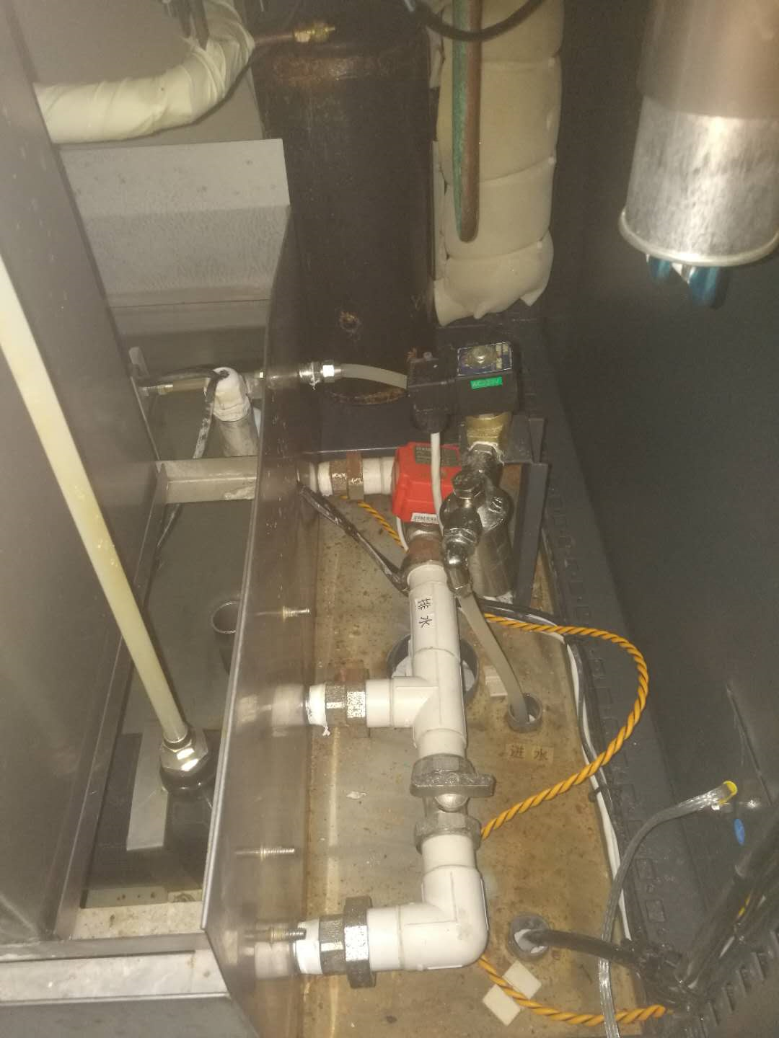
排水管道维护
序号 | 操作步骤
1 | 使用容器向水箱内加入约1L水，水箱内的水迅速排除，检查排水管，管道无渗漏；
2 | 若有堵塞现象，及时进行疏通并采用清水进行冲洗；
3 | 建议：在每年汛季来临前对排水管路进行清洗，防止因菌藻过多导致排水管路堵塞现象发生。
4 | 定期清理进水过滤器。
水箱清洁
进水过滤器

Slide 17
常见故障处理
序号 | 操作步骤
 | 故障现象 | 原 因 | 处理方法
 | 开机不工作 | 湿度达到设定值/接插件连接虚 | 检查湿度值/接线及接插件
 | 加湿工作状态不进水 | 水源压力低/电磁阀堵塞或损坏/过滤器堵塞 | 提高进水压力/清洗或更换电磁阀/清洗过滤器
 | 水容器溢水 | 超高水位/浮子失灵/电磁阀关闭不严/排水管路堵塞 | 清洗或更换浮子/清洗或更换电磁阀/清理排水管路
 | 加湿工作状态工作 但不加湿 | 布水器堵塞/电磁阀损坏或堵塞 | 检查清理布水器/清洗或更换电磁阀

